Slide 1
Βιομετρία - Γεωργικός Πειραματισμός
Ελληνική Δημοκρατία
Τεχνολογικό Εκπαιδευτικό Ίδρυμα Ηπείρου
Ενότητα 12 : Κανονική κατανομή
Γεράσιμος Μελετίου

Slide 2
Ανοιχτά Ακαδημαϊκά Μαθήματα στο ΤΕΙ Ηπείρου
Τμήμα Τεχνολόγων Γεωπόνων
Βιομετρία - Γεωργικός Πειραματισμός
Ενότητα 12: Κανονική κατανομή
Γεράσιμος Μελετίου
Καθηγητής
Άρτα, 2015

Slide 3
Άδειες Χρήσης
Το παρόν εκπαιδευτικό υλικό υπόκειται σε άδειες χρήσης Creative Commons.
Για εκπαιδευτικό υλικό, όπως εικόνες, που υπόκειται σε άλλου τύπου άδειας χρήσης, η άδεια χρήσης αναφέρεται ρητώς.

Slide 4
Χρηματοδότηση
Το έργο υλοποιείται στο πλαίσιο του Επιχειρησιακού Προγράμματος «Εκπαίδευση και Δια Βίου Μάθηση» και συγχρηματοδοτείται από την Ευρωπαϊκή Ένωση (Ευρωπαϊκό Κοινωνικό Ταμείο) και από εθνικούς πόρους.
Το έργο «Ανοικτά Ακαδημαϊκά Μαθήματα στο TEI Ηπείρου» έχει χρηματοδοτήσει μόνο τη αναδιαμόρφωση του εκπαιδευτικού υλικού.
Το παρόν εκπαιδευτικό υλικό έχει αναπτυχθεί στα πλαίσια του εκπαιδευτικού έργου του διδάσκοντα.

Slide 5
Σκοποί ενότητας
Μελέτη της κανονικής κατανομής τόσο θεωρητικά όσο και μέσω παραδειγμάτων

Slide 6
Περιεχόμενα ενότητας
Κανονική κατανομή
Πιθανότητες στην κανονική κατανομή
Αθροιστική πιθανότητα της κανονικής κατανομής

Slide 7
Η κανονική κατανομή
Μια τυχαία μεταβλητή X με μέσο μ και διακύμανση σ² είναι κανονικά κατανεμημένη αν η συνάρτηση πυκνότητας πιθανότητας είναι η:

Slide 8
Η κανονική κατανομή (2)
Λέμε η Χ ακολουθεί την κανονική κατανομή με παραμέτρους μ και s² και συμβολίζουμε:
Χ∼Ν(μ, s²)

Slide 9
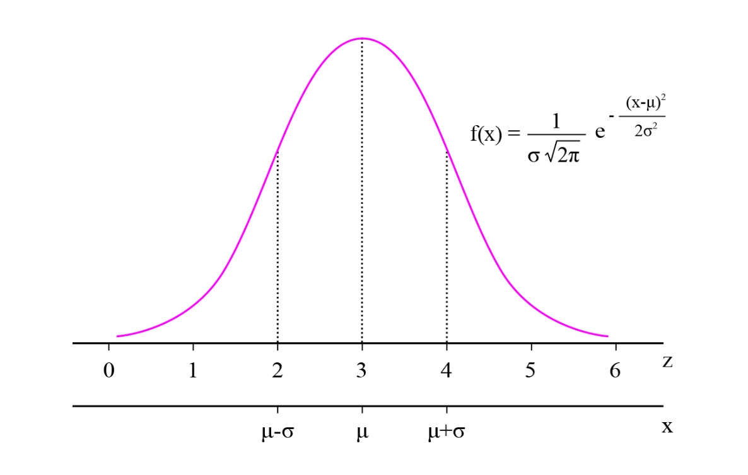
Η κανονική κατανομή (3)
Το γράφημα της Ν(3,1)

Slide 10
Η κανονική κατανομή (4)
Η κανονική καμπύλη είναι:
Συμμετρική γύρω από την μ
Έχει μέγιστο στο σημείο x = μ
Άρα στην κανονική κατανομή, η μέση τιμή, η διάμεσος και η επικρατούσα τιμή συμπίπτουν

Slide 11
Παράδειγμα 1
Αν Χ το ύψος ενήλικα άντρα, σε εκατοστά και Χ∼Ν(172, 12.24) τότε ισχύει:
Οι μισοί άντρες έχουν ύψος μέχρι 172 εκ.
Οι περισσότεροι άντρες έχουν ύψος γύρω στα 172 εκ.
Ο μέσος όρος του ύψους όλων των αντρών είναι 172 εκ.

Slide 12
Παράδειγμα 2
Η καμπύλη της Ν(1,0.000004)

Slide 13
Πιθανότητες στην κανονική κατανομή
Πώς θα υπολογίζω τις πιθανότητες στις διάφορες κανονικές κατανομές;
Δύο πράγματα βοηθούν:
Η κανονική κατανομή είναι συμμετρική
Κάθε κανονική κατανομή μπορεί να μετασχηματισθεί στην τυπική κατανομή

Slide 14
Πιθανότητες στην κανονική κατανομή (2)
Αν Χ ~ Ν(μ, σ²) τότε η
είναι η τυπική κανονική κατανομή δηλαδή ισχύει (βλέπε και τυχαίες μεταβλητές) Ζ ~ Ν(0, 1)

Slide 15
Πιθανότητες στην κανονική κατανομή (3)
Η τυπική κανονική καμπύλη

Slide 16
Πιθανότητες στην κανονική κατανομή (4)
Μπορώ να μετασχηματίσω κάθε κανονική κατανομή στην τυπική κανονική
Αν έχω πίνακες για την τυπική κανονική κατανομή, μπορώ να υπολογίσω πιθανότητες για κάθε κανονική κατανομή!

Slide 17
Πιθανότητες στην κανονική κατανομή (5)
Αν λοιπόν Χ ~ Ν(μ, σ²) θα υπολογίσουμε π.χ. την πιθανότητα ως εξής:

Slide 18
Παράδειγμα 3
Αν Χ∼Ν(4,9) θα υπολογίσουμε την Ρ(4≤Χ≤9) ως εξής:

Slide 19
Αθροιστική πιθανότητα
Αθροιστικές πιθανότητες της τυπικής κατανομής

Slide 20
Αθροιστική πιθανότητα (2)
Επισημαίνεται:
H αθροιστική πιθανότητα για τιμές Ζ μεγαλύτερες ή ίσες με 4 είναι πρακτικά ίση με 1
H αθροιστική πιθανότητα για τιμές Ζ μικρότερες ή ίσες με -4 είναι πρακτικά ίση με 0

Slide 21
Αθροιστική πιθανότητα (3)
Λόγω συμμετρίας, η αθροιστική πιθανότητα για αρνητικές τιμές της Ζ υπολογίζεται ως εξής:

Slide 22
Αθροιστική πιθανότητα (4)
Ισχύουν:

Slide 23
Παράδειγμα 4
Από την Χ∼Ν(4,9) θα υπολογιστεί η πιθανότητα:

Slide 24
Παράδειγμα 5
Αν Χ∼Ν(200, 100) θα υπολογίσουμε τις πιθανότητες:
1.

Slide 25
Παράδειγμα 5 (2)
2.
3.

Slide 26
Παράδειγμα 6
Η διάμετρος Χ βίδας που παράγεται μαζικά ακολουθεί την κανονική κατανομή με μέση τιμή ίση με 0.502 εκ. και τυπική απόκλιση ίση με 0.005 εκ. Αν ο σκοπός για τον οποίον προορίζονται οι βίδες επιτρέπει μια ανοχή στη διάμετρο από 0.496 εκ. ως 0.508 εκ. να προσδιοριστεί το ποσοστό των ελαττωματικών βιδών.

Slide 27
Παράδειγμα 6 (2)
Μη ελαττωματικές είναι οι βίδες στις οποίες η διάμετρος Χ ικανοποιεί τη σχέση
0.496 < Χ < 0.508

Slide 28
Παράδειγμα 6 (3)
Η πιθανότητα του ενδεχομένου αυτού ισούται με:

Slide 29
Παράδειγμα 7
Θα βρούμε την τιμή για την οποία ισχύει
η πιθανότητα για την Ζ να είναι μεγαλύτερη από την ισούται με 0.025 και μικρότερη από την με 0.025

Slide 30
Παράδειγμα 7 (2)
Από τον Πίνακα 6 βρίσκουμε ότι z* = 1.96

Slide 31
Παράδειγμα 8
Αυτόματο μηχάνημα συσκευάζει ζάχαρη σε χάρτινες σακούλες στις οποίες το βάρος του περιεχομένου Χ, ακολουθεί την κανονική κατανομή με τυπική απόκλιση ίση με 16 gr. Η μέση τιμή της Χ ρυθμίζεται έτσι ώστε μόνο το 1% των συσκευασιών να έχουν βάρος λιγότερο από το επίσημο ελάχιστο των 985 gr. Με τι ισούται η μ;

Slide 32
Παράδειγμα 8 (2)
Έχουμε:
Θέλουμε να προσδιορίσουμε το μ έτσι ώστε P(X < 985) = 0.01

Slide 33
Παράδειγμα 8 (3)
Αν με την εγκατάσταση ενός εξαρτήματος η τυπική απόκλιση μπορεί να μειωθεί στα 10gr να προσδιοριστεί το όριο στο οποίο μπορεί να πέσει η μέση τιμή ώστε να δίνει το ίδιο ποσοστό κάτω από το επίσημο ελάχιστο βάρος.

Slide 34
Παράδειγμα 8 (4)
Για σ=10 η νέα μέση τιμή είναι 985+2.33Χ10=1008.3
Η διαφορά ανάμεσα στις δύο μέσες τιμές είναι 1022.28-1008.3=13.98 gr
Οπότε από την παραγωγή μιας μέρας εξοικονομούνται 13.98 x 2500=34950 gr = 345.5 Kgr

Slide 35
Βιβλιογραφία
Ζαχαροπούλου, Χ. (2009) Στατιστική Μέθοδοι - εφαρμογές (τόμος 1 και 2)
Τσάντας, Ν., Χρ. Μωυσιάδης Ν. Μπαγιάτης και Θ. Χατζηπαντελής (1999) Ανάλυση δεδομένων με τη βοήθεια στατιστικών πακέτων : SPSS 7.5, Excel 97, S-Plus 3.3. Θεσσαλονίκη: Εκδόσεις Ζήτη.
M.R. Spiegel: Πιθανότητες και Στατιστική (Schaum’s Outline Series), ελληνική μετάφραση Αθήνα, ΕΣΠΙ 1977

Slide 36
Σημείωμα Αναφοράς
Copyright Τεχνολογικό Ίδρυμα Ηπείρου. Γεράσιμος Μελετίου.
Βιομετρία - Γεωργικός Πειραματισμός.
Έκδοση: 1.0 Άρτα, 2015. Διαθέσιμο από τη δικτυακή διεύθυνση:
http://eclass.teiep.gr/courses/TEXG118/
ΒΙΟΜΕΤΡΙΑ - ΓΕΩΡΓΙΚΟΣ ΠΕΙΡΑΜΑΤΙΣΜΟΣ, Ενότητα 12, ΤΜΗΜΑ ΤΕΧΝΟΛΟΓΩΝ ΓΕΩΠΟΝΩΝ, ΤΕΙ ΗΠΕΙΡΟΥ - Ανοιχτά Ακαδημαϊκά Μαθήματα στο ΤΕΙ Ηπείρου

Slide 37
Σημείωμα Αδειοδότησης
Το παρόν υλικό διατίθεται με τους όρους της άδειας χρήσης Creative Commons Αναφορά Δημιουργού-Μη Εμπορική Χρήση-Όχι Παράγωγα Έργα 4.0 Διεθνές [1] ή μεταγενέστερη. Εξαιρούνται τα αυτοτελή έργα τρίτων π.χ. φωτογραφίες, Διαγράμματα κ.λ.π., τα οποία εμπεριέχονται σε αυτό και τα οποία αναφέρονται μαζί με τους όρους χρήσης τους στο «Σημείωμα Χρήσης Έργων Τρίτων».
Ο δικαιούχος μπορεί να παρέχει στον αδειοδόχο ξεχωριστή άδεια να χρησιμοποιεί το έργο για εμπορική χρήση, εφόσον αυτό του ζητηθεί.
[1]
http://creativecommons.org/licenses/by-nc-nd/4.0/deed.el

Slide 38
Τέλος Ενότητας
Επεξεργασία: Δημήτριος Σουραβλιάς
Άρτα, 2015

Slide 39
Σημειώματα
ΒΙΟΜΕΤΡΙΑ - ΓΕΩΡΓΙΚΟΣ ΠΕΙΡΑΜΑΤΙΣΜΟΣ, Ενότητα 12, ΤΜΗΜΑ ΤΕΧΝΟΛΟΓΩΝ ΓΕΩΠΟΝΩΝ, ΤΕΙ ΗΠΕΙΡΟΥ - Ανοιχτά Ακαδημαϊκά Μαθήματα στο ΤΕΙ Ηπείρου

Slide 40
Διατήρηση Σημειωμάτων
Οποιαδήποτε αναπαραγωγή ή διασκευή του υλικού θα πρέπει να συμπεριλαμβάνει:
το Σημείωμα Αναφοράς
το Σημείωμα Αδειοδότησης
τη Δήλωση Διατήρησης Σημειωμάτων
το Σημείωμα Χρήσης Έργων Τρίτων (εφόσον υπάρχει)
μαζί με τους συνοδευόμενους υπερσυνδέσμους.
ΒΙΟΜΕΤΡΙΑ - ΓΕΩΡΓΙΚΟΣ ΠΕΙΡΑΜΑΤΙΣΜΟΣ, Ενότητα 12, ΤΜΗΜΑ ΤΕΧΝΟΛΟΓΩΝ ΓΕΩΠΟΝΩΝ, ΤΕΙ ΗΠΕΙΡΟΥ - Ανοιχτά Ακαδημαϊκά Μαθήματα στο ΤΕΙ Ηπείρου

Slide 41
Τέλος Ενότητας

